Slide 1
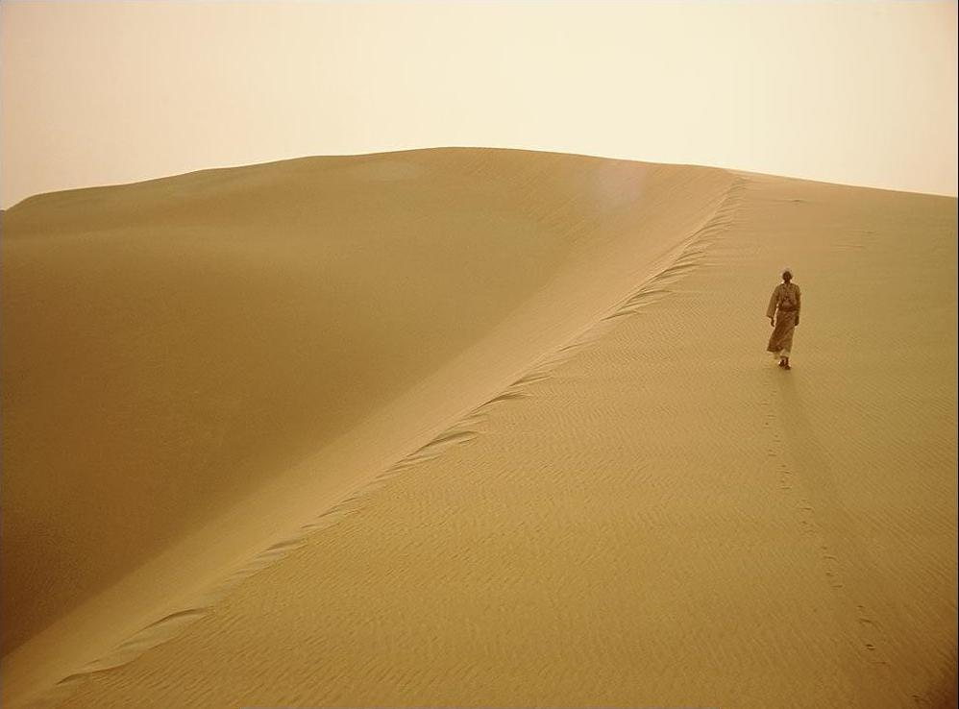
সকল শিক্ষার্থীকে
স্বাগতম

Slide 2
পরিচিতি
মো: আব্দুর রাজ্জাক
সহকারী শিক্ষক (আইসিটি)
গোলাপগঞ্জ উচ্চ বিদ্যালয়
নবাবগঞ্জ, দিনাজপুর
Email-razzict@gmail.com
বাংলাদেশ ও বিশ্ব পরিচয়
সপ্তম শ্রেণি
অধ্যায় – এগার
সময়-50 মিনিট

Slide 3
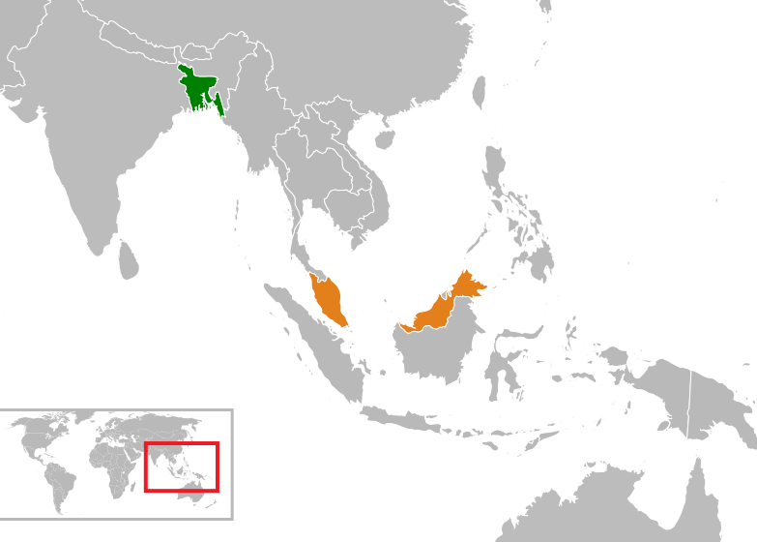
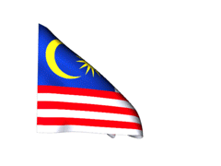
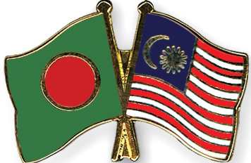
মালয়েশিয়া
বাংলাদেশের সঙ্গে বন্ধুত্ব ও সহযোগিতার সর্ম্পক

Slide 4
শিখনফল
এ পাঠ শেষে শিক্ষার্থীরা---
বাংলাদেশ ও মালয়েশিয়ার মিল ও অমিলগুলো বর্ণনা করতে পারবে;
মালয়েশিয়ার অবস্থান ও ভৌগলিক বিবরণ বর্ণনা করতে পারবে;
মালয়েশিয়ার অর্থনীতির উপর প্রভাব বিস্তারকারী উপাদানগুলোর বর্ণনা করতে পারবে।
১
২
৩

Slide 5
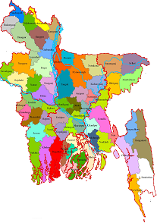
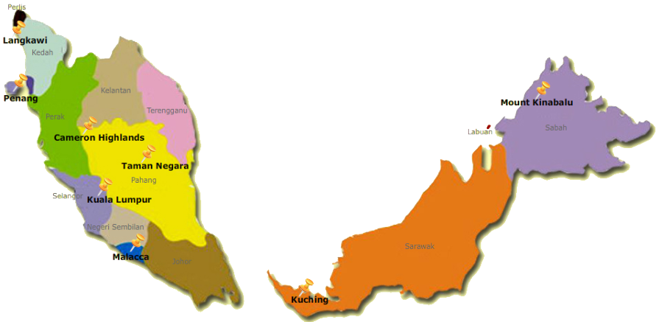
মিল/অমিল | বাংলাদেশ | মালয়েশিয়া
আয়তন
জনসংখ্যা
মাথাপিছু আয়
ধর্ম
বাংলাদেশ | মালয়েশিয়া
১,৪৭,৫৭০ ব.কি. | ৩,২৯,৭৫৮ ব.কি.
প্রায় ১৬ কোটি | প্রায় ২.২ কোটি
১,১৯০ মা. ড. (২০১৪) | ১০,৬০০ মা. ড. (২০১৪)
ইসলাম, হিন্দু, বৌদ্ধ, খ্রিষ্টান | ইসলাম, চাইনীজ, হিন্দু, বৌদ্ধ, খ্রিষ্টান

Slide 6
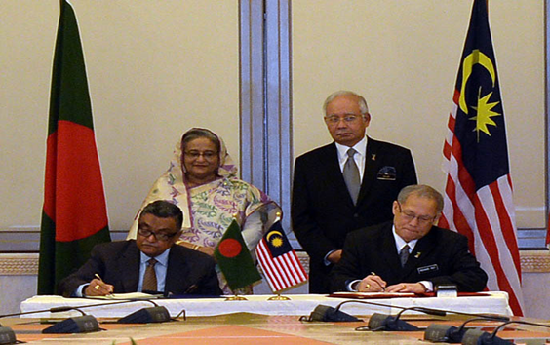
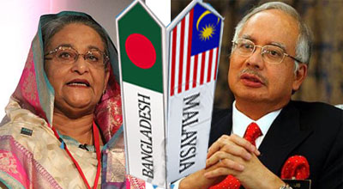
মাথাপিছু আয়
১০,৬০০ মা. ড.
মাথাপিছু আয়
১,১৯০ মা. ড.

Slide 7
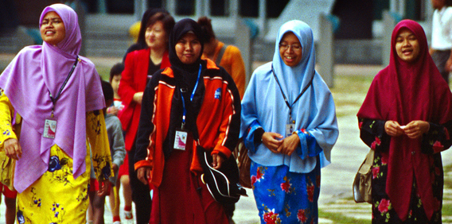
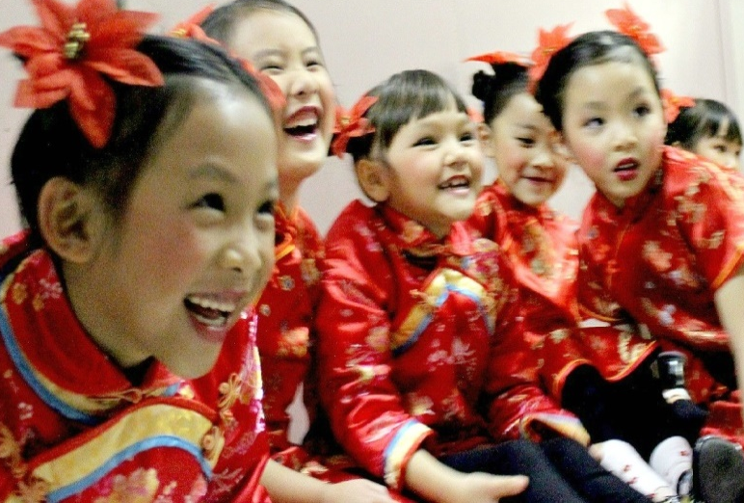
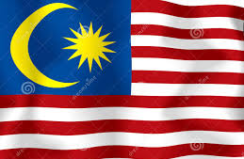
৬০%
মালে (ইসলাম)
চাইনিজ
২০%
বিভিন্ন ধর্মের সহাবস্থান
বৌদ্ধ ও খ্রিস্টান
হিন্দু (তামিল)
০৮%
অন্যান্য
১২%

Slide 8
মালয়েশিয়ার বড় শহর এবং রাজধানী
কুয়ালালামপুর
কুচিং
জর্জটাউন
ইপো

Slide 9
একক কাজ
বাংলাদেশ ও মালয়েশিয়ার ০৩ টি মিল ও ০৩ টি অমিলের তালিকা কর।

Slide 10
উত্তর
উত্তর
চীন
ভারত
মায়ানমার
থাইল্যান্ড
সে
লি
বি
শ
সা
গ
র
থাইল্যান্ড
দক্ষিণ চীন সাগর
বঙ্গোপসাগর
দক্ষিণ চীন সাগর
পশ্চিম
মালয়েশিয়া
পূর্ব
ভা র ত ম হা সা গ র
বাংলাদেশ
মালয়েশিয়া
সেলিবিশ সাগর
শ্রীলংকা
ইন্দোনেশিয়া
পূর্ব
পশ্চিম
ইন্দোনেশিয়া
সিংগাপুর
অস্ট্রেলিয়া
দক্ষিণ
দক্ষিণ

Slide 11
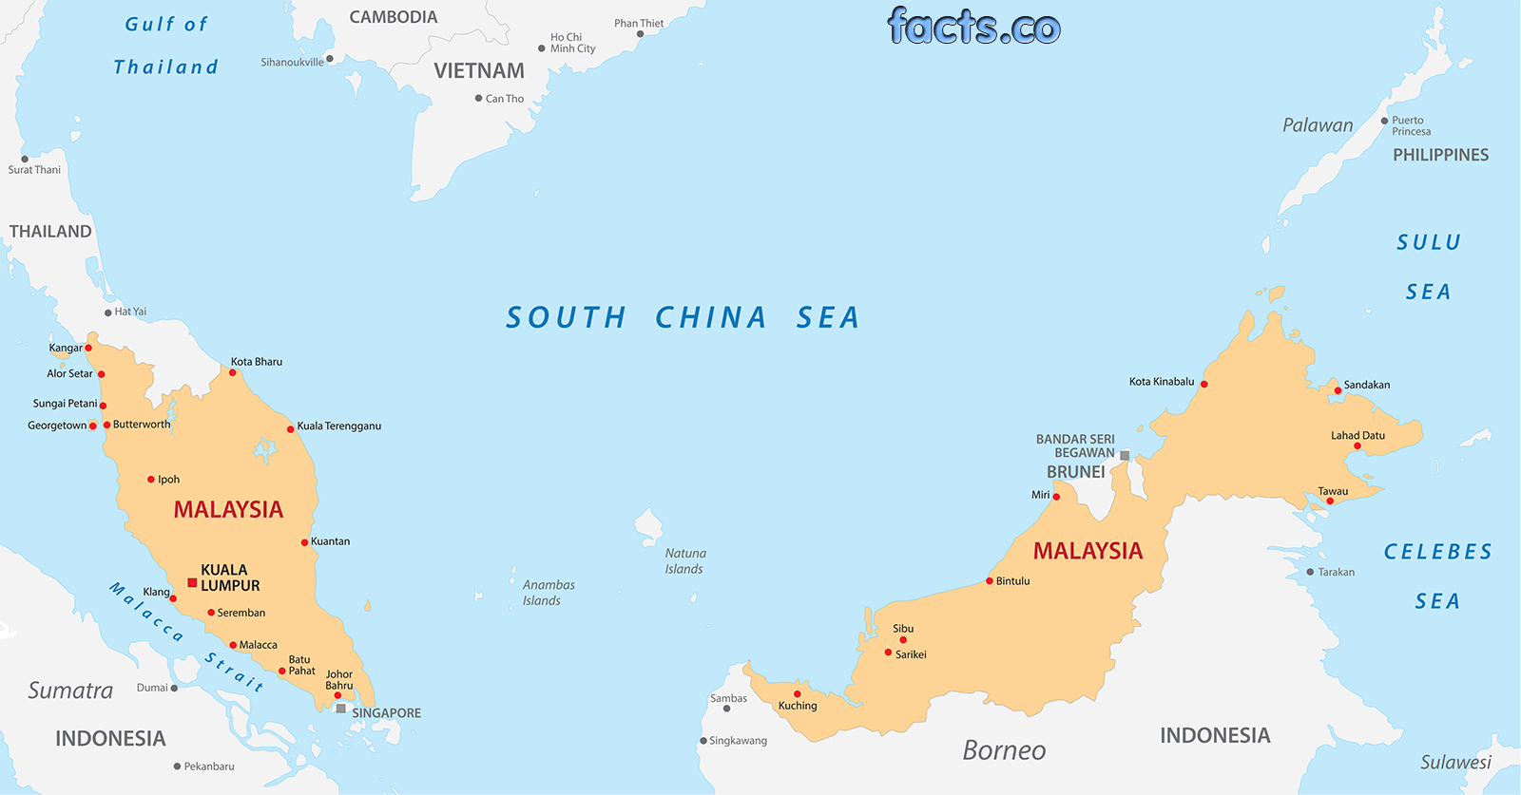
সাংকেতিক চিহ্ন
আন্তর্জাতিক সীমানা _ __ _ _ _
মালয়েশিয়ার রাজনৈতিক বিভাগ
থাইল্যন্ড
দক্ষিণ চীন সাগর
ইন্দোনেশিয়া
সিঙ্গাপুর

Slide 12
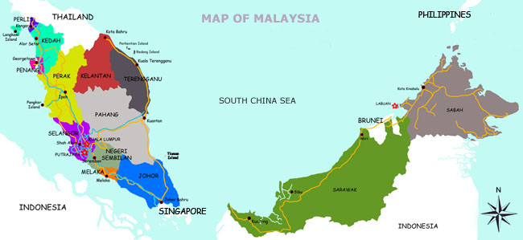
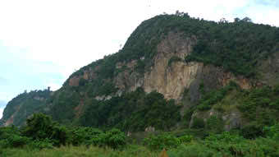
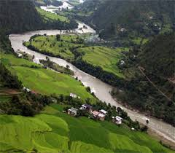
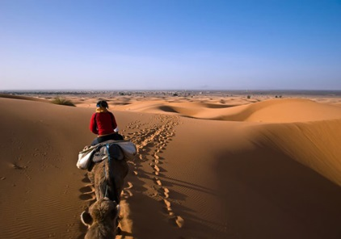
মালয়েশিয়ার ভৌগলিক অবস্থান
থাইল্যন্ড
মধ্যভাগে
মালয় উপদ্বীপ
পর্বতশ্রেণি
বালুময়
জলাভূমি
সিঙ্গপুর
ইন্দোনেশিয়া

Slide 13
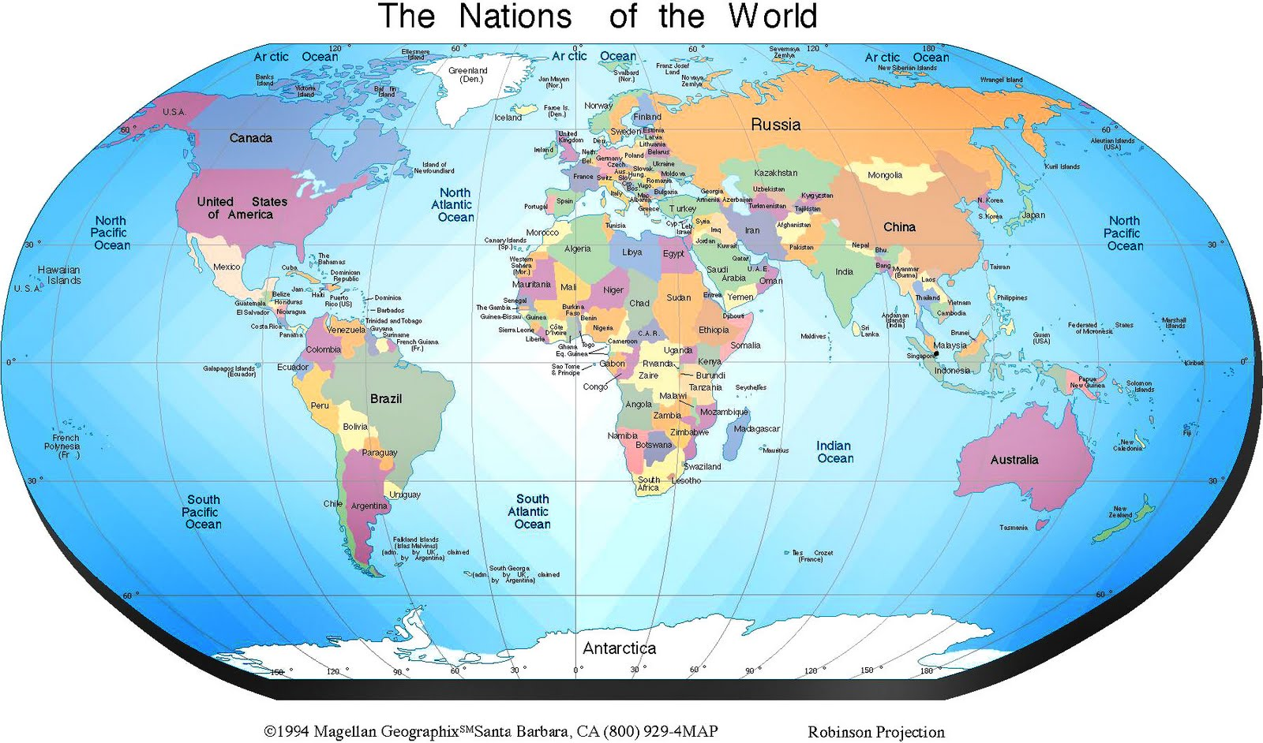
জোড়ায় কাজ
মালয়েশিয়ার অবস্থান চিহ্নিত করে নিকটবর্তী দুইটি দেশের নাম লিখ।

Slide 14
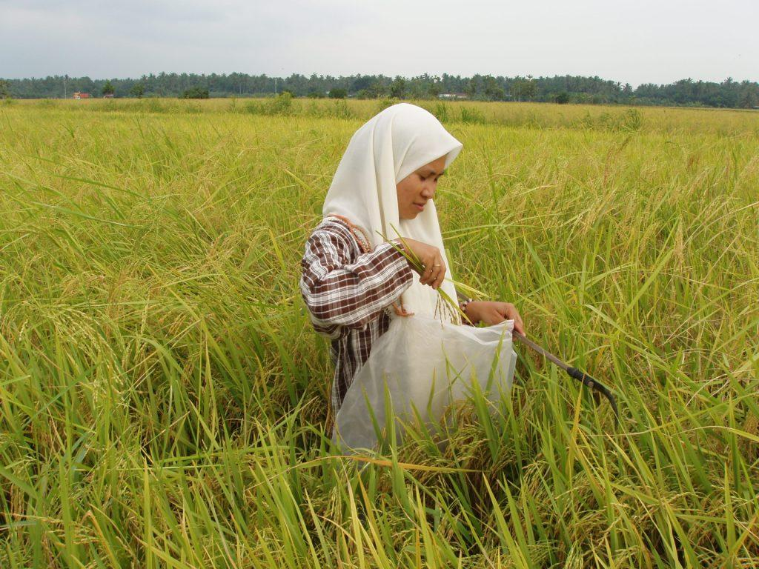
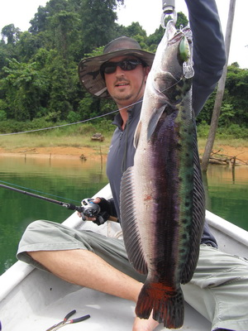
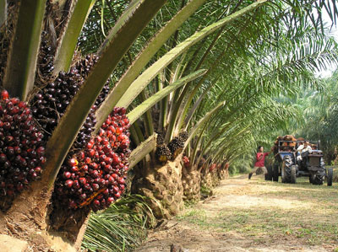
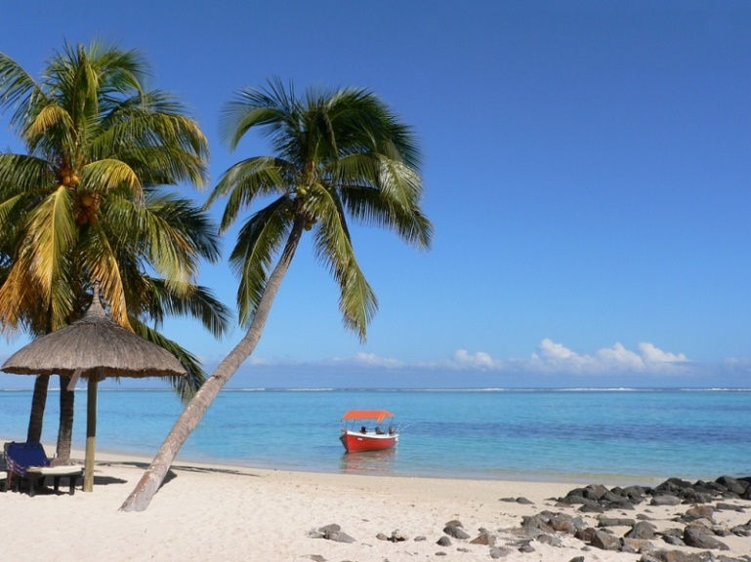
কর্মসংস্থান
৫০%
কৃষি
৫০%
অন্যান্য

Slide 15
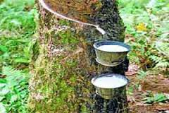
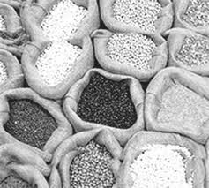
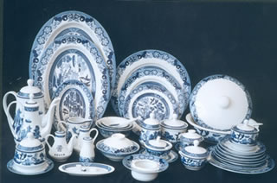
প্রধান শিল্পপণ্যের মধ্যে রয়েছে -
রাবার
সার
চীনামাটি

Slide 16
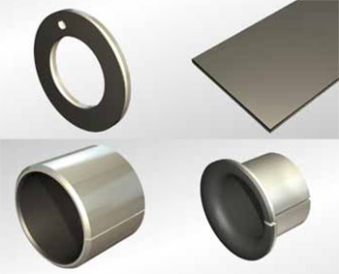
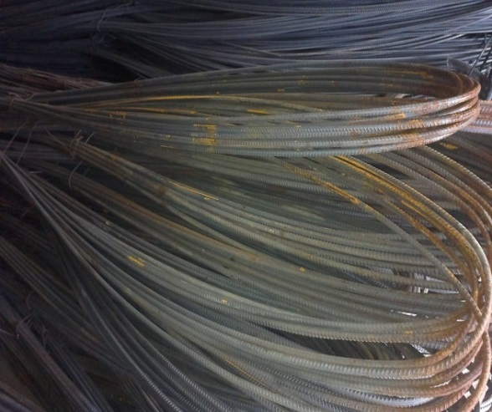
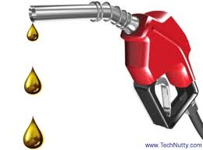
মালয়েশিয়ার উল্লেখযোগ্য খনিজ সম্পদ গুলো -
টিন
লৌহ
পেট্রোল

Slide 17
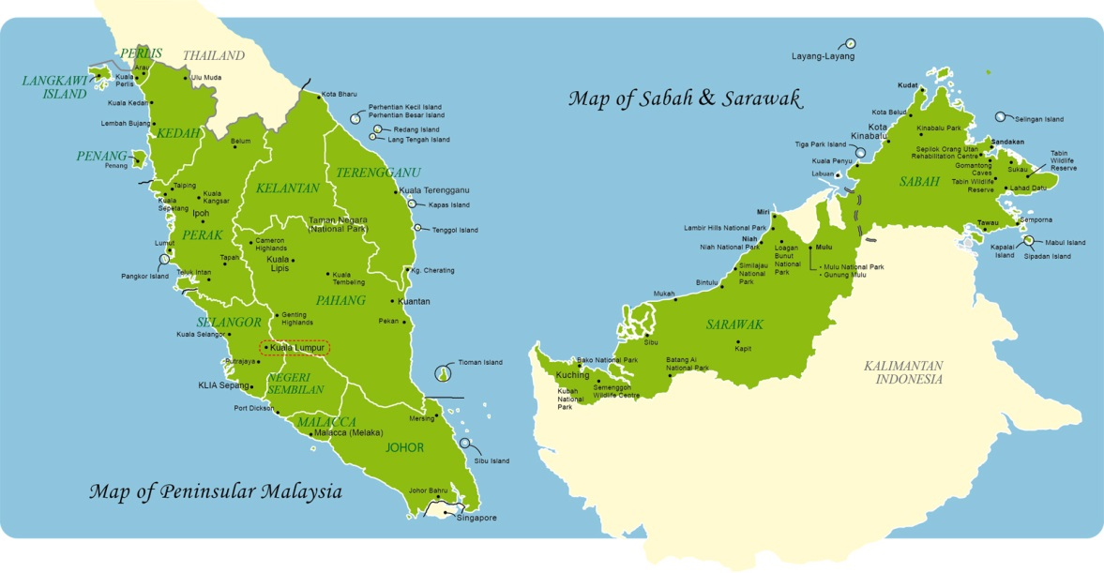
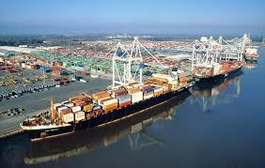
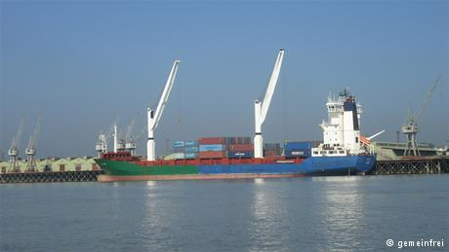
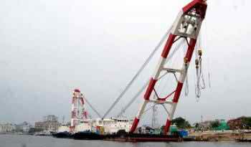
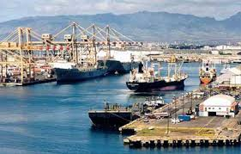
মালয়েশিয়ার প্রধান সুমদ্র বন্দরগুলো হলো -
পেনাং
জর্জটাউন
কুচিং
ক্ল্যাংগ

Slide 18
দলীয় কাজ
মালয়েশিয়ায় মূলত কৃষি প্রধান না শিল্প প্রধান দেশ? আমাদের দেশের সাথে এ দেশের কী ধরনের অর্থনৈতিক সম্পর্ক রয়েছে আলোচনা কর।

Slide 19
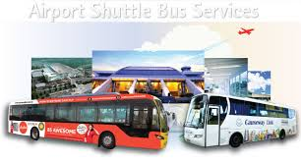
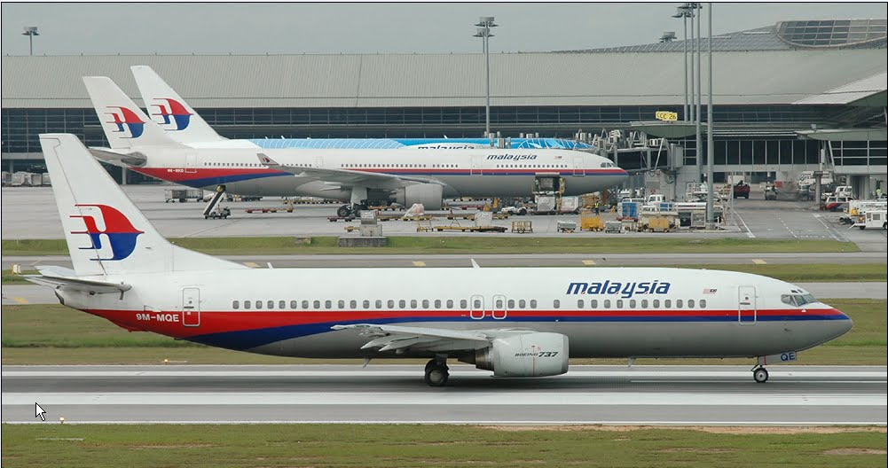
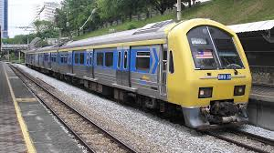
দেশটির যোগাযোগের মাধ্যম -
সড়কপথ
বিমানপথ
রেলপথ

Slide 20
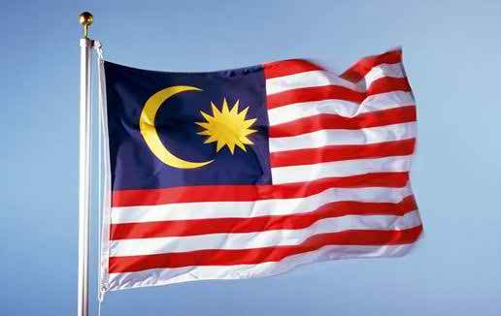
মূল্যায়ন
১। পাশে যে জাতীয় পতাকা দেখা যাচ্ছে ঐটি কোন দেশের ?
ক চীন
খ জাপান
গ মালয়েশিয়া
ঘ কোরিয়া
২। দেশটির রাজধানী নাম কি?
ক জর্জটাউন
খ কুচিং
গ ইপো
ঘ কুয়ালালামপুর

Slide 21
৩। দেশটির একটি সমুদ্র বন্দরের নাম--
ক কুয়ালালাম পুর
খ পেনাং
গ ইপো
গ সাবাহ
৪। মালয়েশিয়া একটি ------ দেশ ।
ক কৃষি প্রধান
খ শিল্প প্রধান
গ খনিজপ্রধান
ঘ খনি প্রধান

Slide 22
বাড়ির কাজ
মালয়েশিয়ার যোগাযোগ ব্যবস্থা এবং সমুদ্র বন্দরগুলোর নাম লিখে নিয়ে আসবে।

Slide 23
সবাইকে ধন্যবাদ

